Slide 1

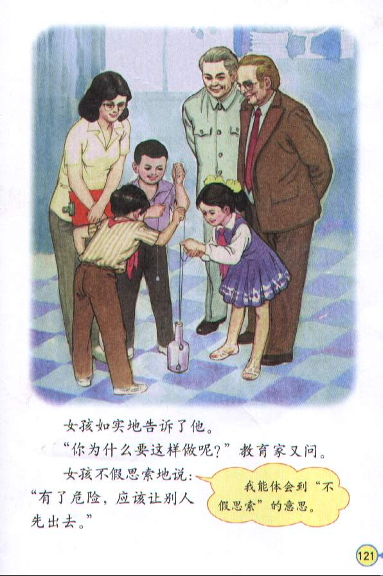
一次成功的实验

Slide 2
我会读
yù
píng
jì
shéng
chá
教育家 瓶子 系着 绳子 茶杯
危 险 顺利 他俩 不假思索
激动 堵住 获得
wēi xiǎn
shùn
liǎ
suǒ
jī
dǔ
huò

Slide 3
xì
（系统） （ 关系）
系
jì
（系着）（系绳）
jiǎ
（真假）（假冒）
假
jià
（假日）（暑假)

Slide 4
liǎ
（他俩） （ 我俩）
俩
liǎng
（俩个）（俩人）

Slide 5
三、写出近义词、反义词。
近义词：
顺利 -（ ） 思索 -（ ）
获得 -（ ）
反义词：
危险 -（ ） 顺利 -（ ）
顺畅
思考
得到
安全
困难

Slide 6
默读，思考课文讲了一个什么故事？
一位教育家在一所小学，让三个小学生做“逃生”游戏，这个实验已做过多次都没有成功，而这一次却获得了成功。
实验中
实验后
实验前
第2—6节
第7—11节
第1节

Slide 7
我会说
教育家让三个学生 ，三个学生 ，最后游戏 。

Slide 8

他对三个学生说：“这个瓶子是一口井，不过现在井里没有水。你们手里拿着的铅锤代表你们自己。井口很窄，一次只能上来一个人。”说完，他又问：“记住了吗？”三个学生齐声回答：“记住了。“
教育家拿起茶杯向”井“里灌水，他一边灌，一边喊：”危险！快上来！一……二……“
一个女孩低声对两个同伴说：”快！你第一，你第二，我最后。“

Slide 9
“三”字刚出口，三个学生就顺利地把小铅锤一个一个提了出来。
教育家问这个女孩：”你刚才跟他俩说了什么？“女孩如实地告诉了他。
你为什么要这样做呢？ ” 教育又问。
女孩不假思索地说：“有了危险，应该让别人先出去。”

Slide 10

教育家拿起茶杯向“井”里灌水，他一边灌，一边喊：“危险！快上来！一……二……”
1、教育家在实验中是怎样做的？画出词语
2、从教育家的话中你知道了什么？

Slide 11
一个女孩低声对两个同伴说： “快！你第一，你第二，我最后！”
A、从小女孩的话中你知道了什么？
B、你是从哪儿知道的。

Slide 12
“快！你第一，你第二，我最后！”
镇定地说：
果断地说：
低声地说：

Slide 13
“三”字刚出口，三个学生就顺利地把小铅锤一个一个提了出来。

Slide 14
“三”字刚出口，三个学生就顺利地把小铅锤一个一个提了出来。
三个同学顺利地完成了实验，心里十分高兴。（高兴读）
校长和老师为自己有这样的学生而感到自豪骄傲。（自豪读）
教育家这一次实验成功了，他显得十分激动。（激动读）

Slide 15
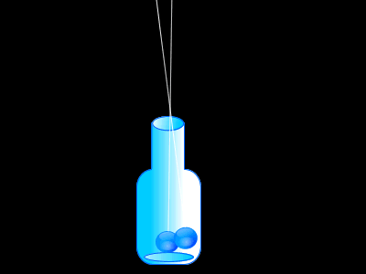
实验演示

Slide 16
小女孩不假思索地说：“有了危险，应该让别人先出去。”
A、你佩服小女孩什么？
B、 “不假思索”是什么意思？
形容做事答话敏捷、熟练，不用思考 。
C、为什么女孩不用思考就这样做？

Slide 17
分角色朗读4一10自然段。
注意不同的语气。

Slide 18
教育家拿起茶杯向“井”里灌水，他一边灌，一边喊：“危险！快上来！一……二……”
一个女孩低声对两个同伴说：“快！你第一，你第二，我最后！”
“三”字刚出口，三个学生就顺利地把小铅锤一个一个提了出来。
教育家问这个女孩：“你刚才跟他们俩说了什么？”
女孩如实地告诉了他。
“你为什么要这样做呢？”教育家问。
女孩不假思索地说：“有了危险，应该让别人先出去。”

Slide 19
这位教育家激动地抱起女孩，好久才放下。他对校长说“这个实验我做过许多次，每次孩子们都争着往外拉铅锤，结果铅锤都堵在瓶口，一个也拉不出来。今天，我的实验终于获得了成功。”
1、这位教育家为什么激动地抱起女孩，好久才放下?
2、以往试验失败的主要原因是什么？找出有关的词语。

Slide 20
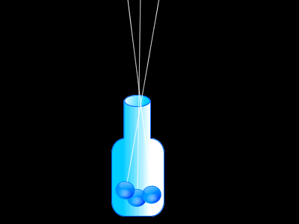
失败了！
分角色朗读4一10自然段。
注意不同的语气。
实验演示

Slide 21
我会说
团结合作、协调互助。
实验成功是因为
实验失败是因为
不团结、不协调互助。

Slide 22
读读记记，学有所用：
在日常生活中，不要总是以自我为中心。心里要多想着别人。在与他人相处的过程中要团结合作、协调互助。

Slide 23
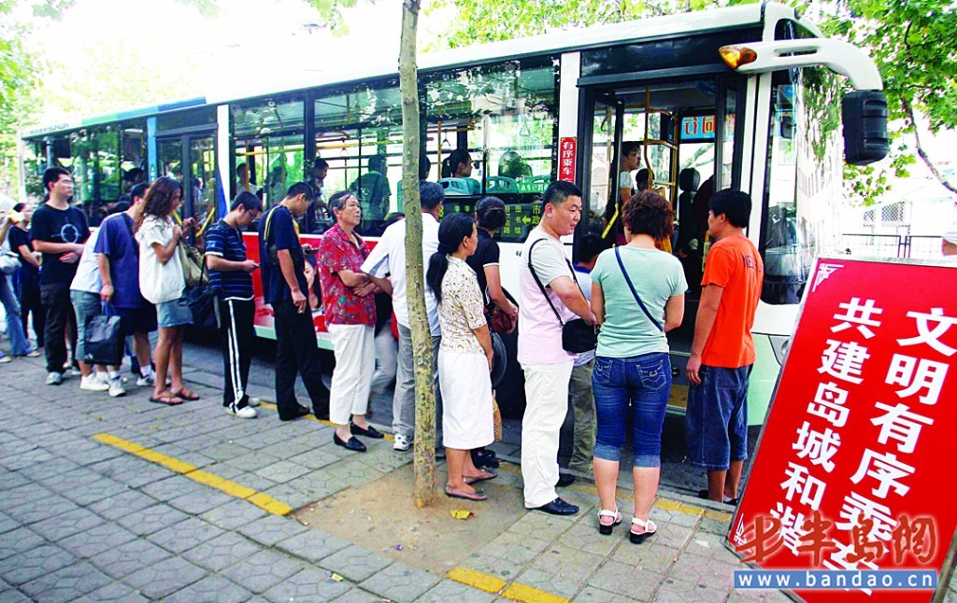
你看到了什么？说说这样做有什么好处？

Slide 24
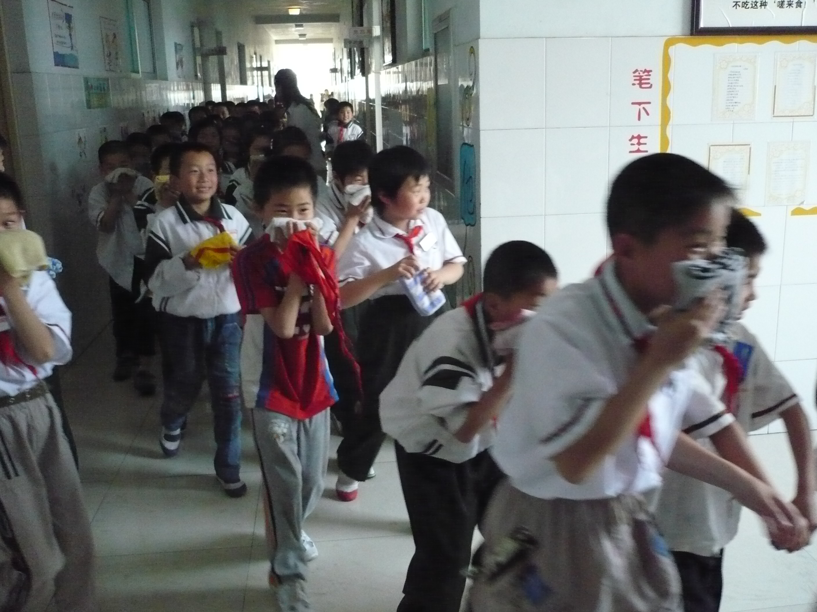

Slide 25
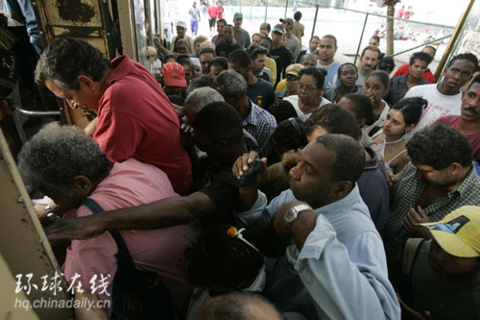
你又看到了什么？ 说说这样做有什么不好？

Slide 26
作业；
1、把课文的故事讲给家人听。
2、将课文中令你感动的句子写下来。

